Slide 1
集美买它
汇报人：刘海龙、邓祖贵、龙艳佳、张国雄

Slide 2
01
/
项目提出
目录
02
/
开发团队组成和计划时间
03
/
风险评估和规避

Slide 3



项目提出
https://www.ypppt.com/
项目简介
随着电子科技的不断进步，购物不再是单一的现实购物形式，电 子商务网上购物也成为日常购买商品的一种主要形式 。电子商务形式的网上商 店具有高效 、快捷 ，信息畅通的特点，还可很大程度上降低销售成本 。
Main thing

Slide 4

项目提出
项目目标
我们的目标是专业的女性化妆品正品折扣网店，一种基于推荐的网络购物系统为用户给出相应的最有权威的购物推荐。

Slide 5

开发团队组成和计划时间
开发团队
计划时间
请在此处添加具体内容。

Slide 6

开发团队组成和计划时间
5月23日-6月19日
Creative Slides

Slide 7

开发团队组成和计划时间
开发团队
组长：刘海龙
实施/运维：张国雄
实施/UI：龙艳佳
开发/测试：邓祖贵
OUR HEADQUARTERS BUILDING

Slide 8
开发团队组成和计划时间
项目介绍
请在此处添加具体内容。

Slide 9
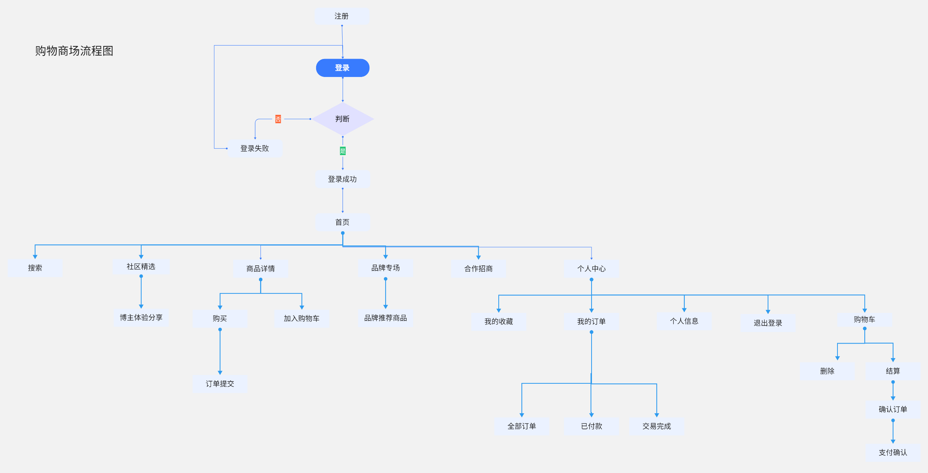
流程图

Slide 10
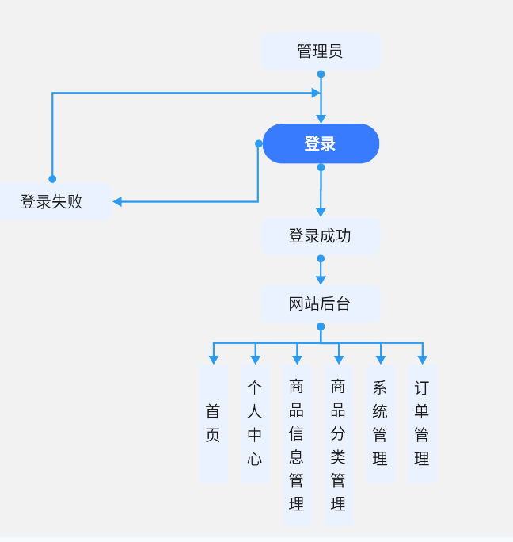
流程图

Slide 11
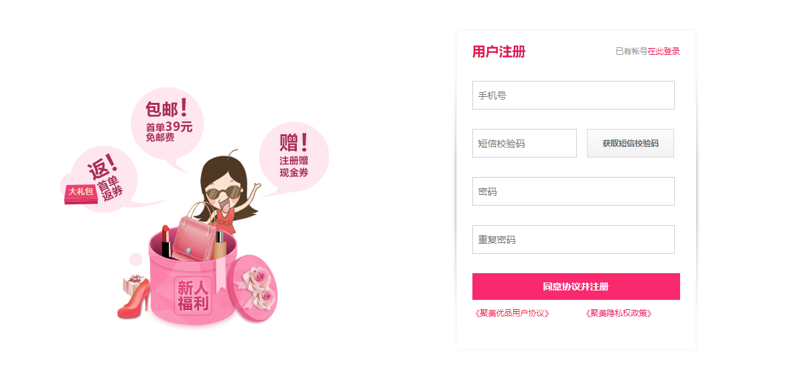
原形图-注册

Slide 12

原形图-登录
原形图

Slide 13
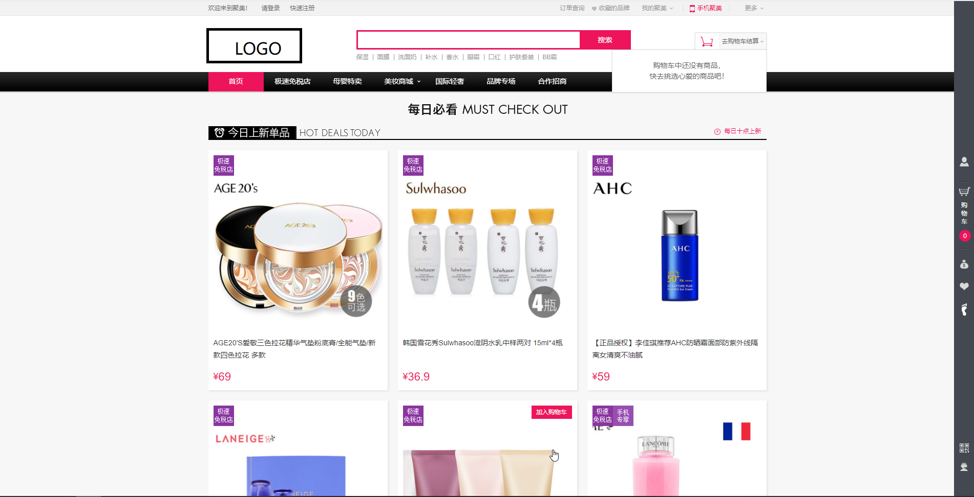
原形图-首页

Slide 14
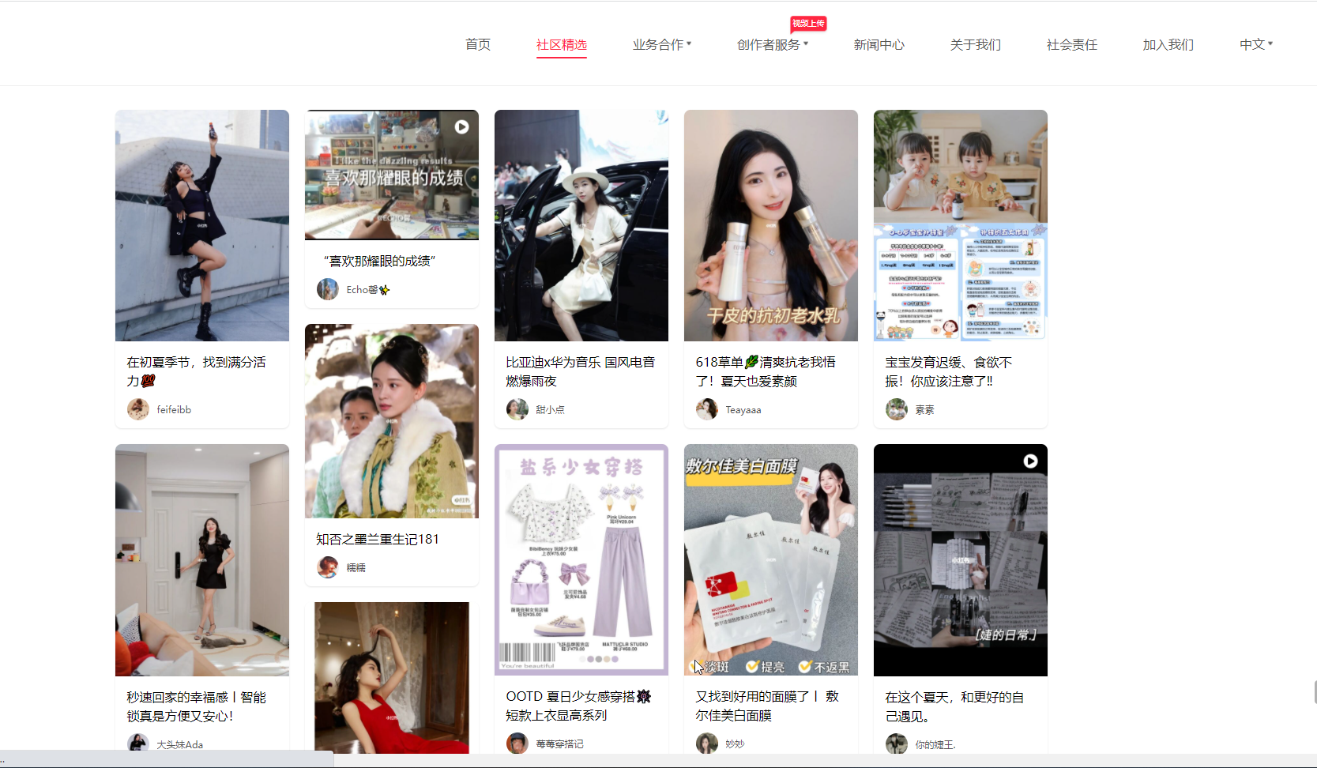
原形图-社区精选
原形图
Notes:
https://www.ypppt.com/

Slide 15
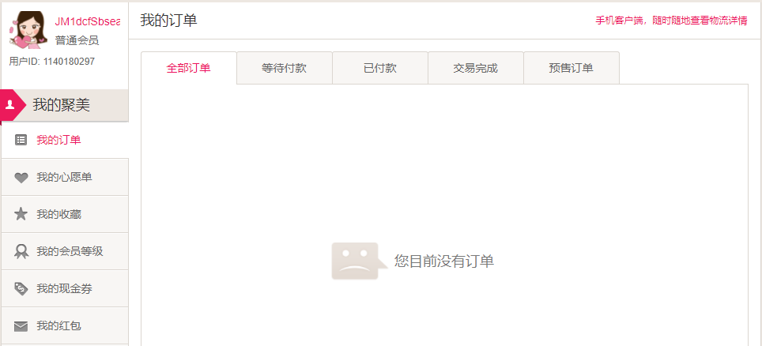
原形图-个人中心

Slide 16
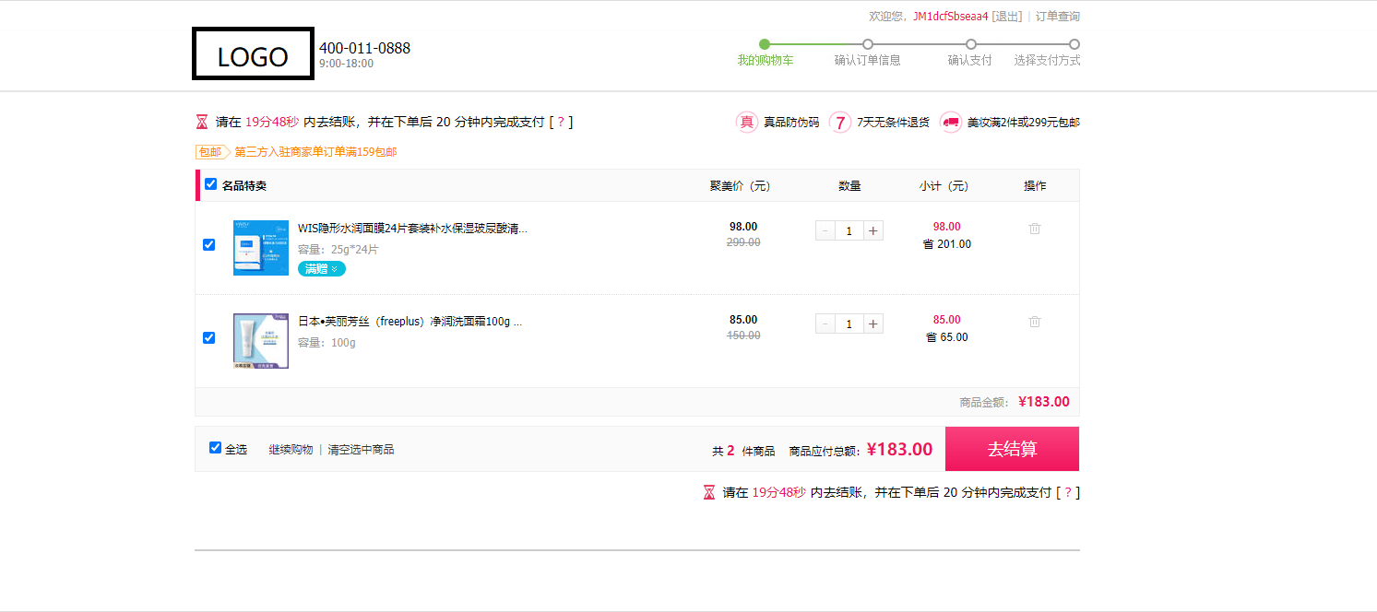
原形图-购物车

Slide 17
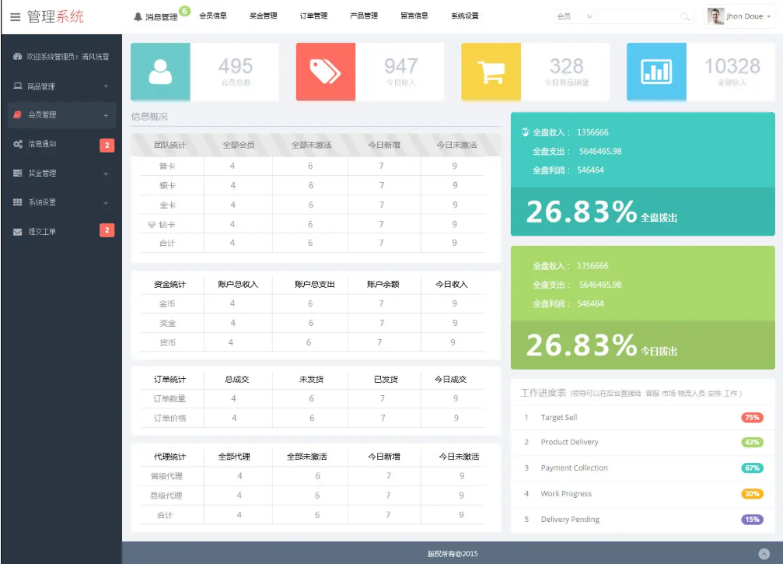
原形图-后台

Slide 18
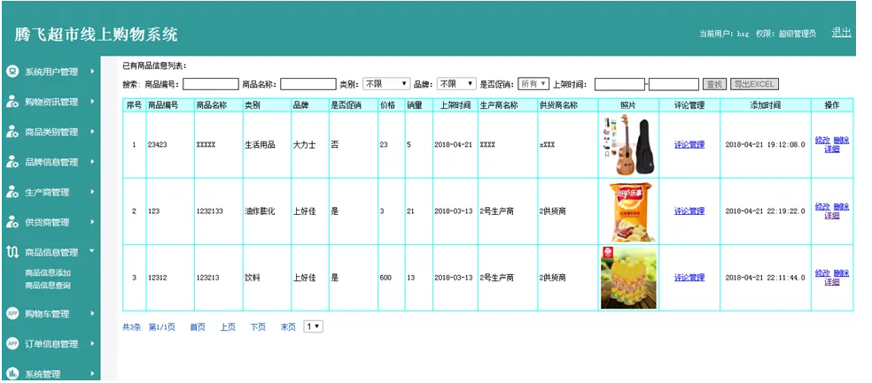
原形图-后台

Slide 19
工作总结
商务汇报
公司简介
商务规划
谢谢观看
BUSINESS REPORT OR PLAY FOR WORK
汇报人：优品PPT

